Slide 1
Sēklu piedāvājums 2015
Aiga Siliņa
produktu menedžere

Slide 2
DIAS UDEN BAGGRUND: HEADER Calibri regular 28 pkt
Sēklu piedāvājums pavasara sezonai 2015
Bullets Calibri Light 22 pkt
Brug ikke bullet til næste niveau / indrykning
Brug i stedet tankestreg og samme skriftstørrelse
Brug max 6-8 bullets pr. slide (eller 10 linjeskift, som vist her)
Indsæt hellere en ekstra slide…
Hvis der er meget indhold
5. bullet
6. bullet
7. bullet
8. bullet
VASARAS KVIEŠI
VASARAS MIEŽI
AUZAS
LAUKU PUPAS
VASARAS RAPSIS
KUKURŪZA
ZĀLĀJU SĒKLAS

Slide 3
HAMLET
ARABELLA
GRANNY

Slide 4
DIAS UDEN BAGGRUND: HEADER Calibri regular 28 pkt
HAMLET
Bullets Calibri Light 22 pkt
Brug ikke bullet til næste niveau / indrykning
Brug i stedet tankestreg og samme skriftstørrelse
Brug max 6-8 bullets pr. slide (eller 10 linjeskift, som vist her)
Indsæt hellere en ekstra slide…
Hvis der er meget indhold
5. bullet
6. bullet
7. bullet
8. bullet
E klases kvalitāte
Stabili ražas un kvalitātes rādītāji
Vidēji agrīna graudu nogatavošanās
Rupji graudi
Šķirne noturīga pret graudu sadīgšanu vārpās
Selekcionārs: Wiersum Plantbreeding BV, Holande
Augstražīga un stabila vasaras kviešu šķirne izcilam rezultātam!

Slide 5
DIAS UDEN BAGGRUND: HEADER Calibri regular 28 pkt
Hamlet
Šķirne | Raža, t ha⁻¹ | Veģetācija, dienas | Auga garums, cm | TGS, grami | Proteīna saturs, % | Tilpum-masa | Krišanas skaitlis | Lipeklis
2014.gads
N90+N30 | 8,51 | 97 | 81 | 40,1 | 13,1 | 790 | 302 | 23,9
 | 8,92 | 97 | 81 | 44,4 | 12,5 | 804 | 318 | 22,0
N90+N30+LM
2013.Gads
N90+N30 | 10,14 | 100 | 80 | 44,5 | 13,3 | 802 | 310 | 29,0
N90+N30+LM | 10,44 | 100 | 79 | 44,4 | 13,3 | 805 | 308 | 28,8
2012.Gads
N90+N30 | 9,03 | 109 | 78 | 42,8 | 12,5 | 728 | 221 | 21,0
N90+N30+LM | 9,16 | 109 | 79 | 46,8 | 13,9 | 724 | 246 | 25,6
Bullets Calibri Light 22 pkt
Brug ikke bullet til næste niveau / indrykning
Brug i stedet tankestreg og samme skriftstørrelse
Brug max 6-8 bullets pr. slide (eller 10 linjeskift, som vist her)
Indsæt hellere en ekstra slide…
Hvis der er meget indhold
5. bullet
6. bullet
7. bullet
8. bullet
Dati: SIA LLZC izmēģinājuma rezultāti, 2012. – 2014.gads

Slide 6
DIAS UDEN BAGGRUND: HEADER Calibri regular 28 pkt
arabella
Bullets Calibri Light 22 pkt
Brug ikke bullet til næste niveau / indrykning
Brug i stedet tankestreg og samme skriftstørrelse
Brug max 6-8 bullets pr. slide (eller 10 linjeskift, som vist her)
Indsæt hellere en ekstra slide…
Hvis der er meget indhold
5. bullet
6. bullet
7. bullet
8. bullet
E/A klases kvalitāte
Vidēji agrīna graudu nogatavošanās
Vidēji rupji graudi
Vidēji gara
Augsts ražas potenciāls
Noturīga pret graudu sadīgšanu vārpās
Piemērota arī vēlīnākiem sējas termiņiem
Selekcionārs: Danko Plant Breeders LTD, Polija
Augstākas ražas arī zemākas produktivitātes augsnēs!

Slide 7
DIAS UDEN BAGGRUND: HEADER Calibri regular 28 pkt
arabella
Bullets Calibri Light 22 pkt
Brug ikke bullet til næste niveau / indrykning
Brug i stedet tankestreg og samme skriftstørrelse
Brug max 6-8 bullets pr. slide (eller 10 linjeskift, som vist her)
Indsæt hellere en ekstra slide…
Hvis der er meget indhold
5. bullet
6. bullet
7. bullet
8. bullet
Šķirne | Raža, t ha⁻¹ | Veģetācija, dienas | Auga garums, cm | TGS, grami | Proteīna saturs, % | Tilpum-masa | Krišanas skaitlis | Lipeklis
2014.gads
N90+N60 | 7,49 | 88 | 81 | 37,1 | 12,7 | 778 | 319 | 23,4
N90+N60+LM | 8,29 | 88 | 80 | 39,8 | 13,2 | 791 | 363 | 25,0
2012.gads
N90+N60 | 8,28 | 101 | 77 | 41,5 | 13,8 | 744 | 285 | 25,1
 | 8,80 | 101 | 77 | 41,1 | 13,7 | 760 | 280 | 25,1
N90+N60+LM
Dati: SIA LLZC izmēģinājuma rezultāti, 2012. – 2014.gads

Slide 8
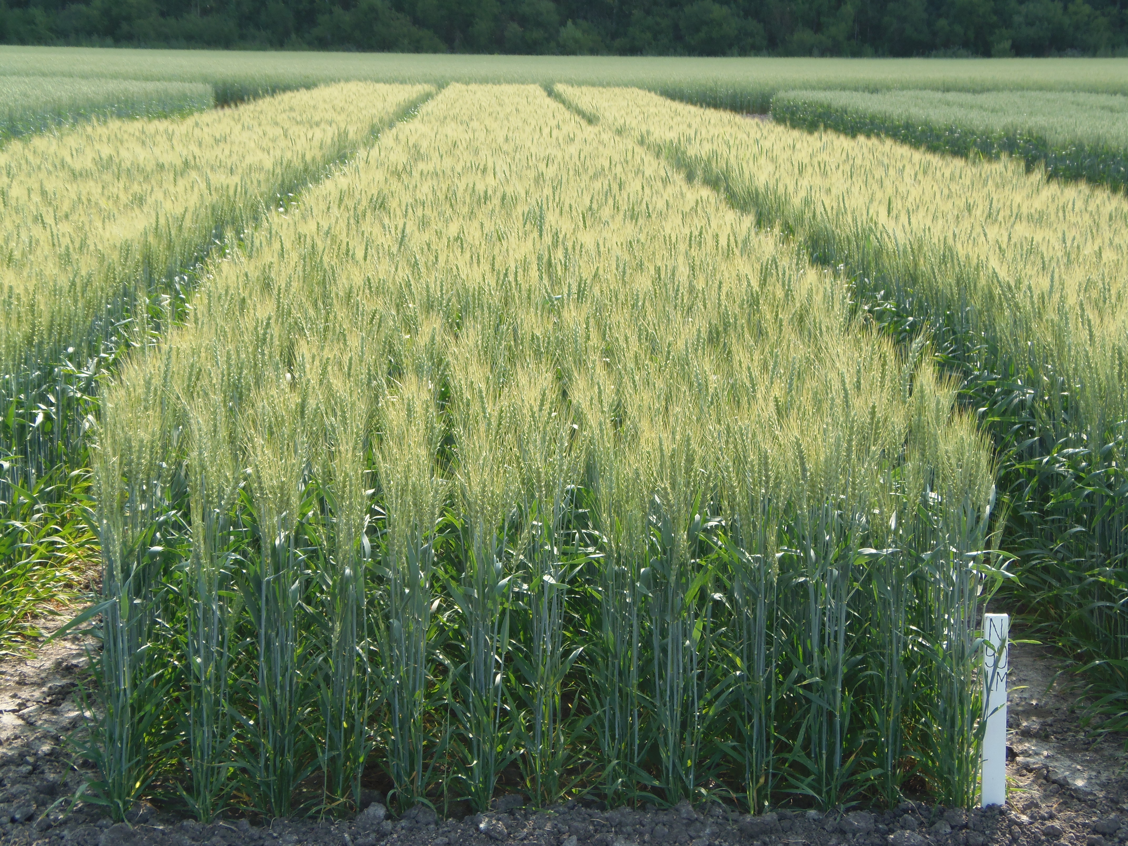
DIAS UDEN BAGGRUND: HEADER Calibri regular 28 pkt
Granny
Bullets Calibri Light 22 pkt
Brug ikke bullet til næste niveau / indrykning
Brug i stedet tankestreg og samme skriftstørrelse
Brug max 6-8 bullets pr. slide (eller 10 linjeskift, som vist her)
Indsæt hellere en ekstra slide…
Hvis der er meget indhold
5. bullet
6. bullet
7. bullet
8. bullet
A klases kvalitāte
Akotaina
Agrīna graudu nogatavošanās
Augsts ražas potenciāls
Vidēji rupji graudi
Vidēji gara
Selekcionārs: Saatzucht Schweiger GbR, Vācija
Akotaina, augstražīga vasaras kviešu šķirne!

Slide 9
DIAS UDEN BAGGRUND: HEADER Calibri regular 28 pkt
granny
Šķirne | Raža, t ha⁻¹ | Veģetācija, dienas | Auga garums, cm | TGS, grami | Proteīna saturs, % | Tilpum-masa | Krišanas skaitlis | Lipeklis
2014.gads
N90+N60 | 9,78 |  | 87 | 50,2 | 14,5 | 805 | 281 | 29,2
 | 9,00 |  | 84 | 47,4 | 13,6 | 787 | 292 | 27
N90+N60+LM
 | 9,78 |  | 87 | 50,2 | 14,5 | 805 | 281 | 29,2
2013.gads
Granny | 10,09 |  | 78 | 42,4 | 12,6 | 791 | 272 | 25,9
 | 10,26 |  | 82 | 42,5 | 13,4 | 787 | 306 | 28,6
2012.gads
Granny | 9,02 |  | 86 | 43 | 13,7 | 748 | 157 | 25
 | 9,22 |  | 88 | 43,3 | 14 | 754 | 194 | 25,5
Bullets Calibri Light 22 pkt
Brug ikke bullet til næste niveau / indrykning
Brug i stedet tankestreg og samme skriftstørrelse
Brug max 6-8 bullets pr. slide (eller 10 linjeskift, som vist her)
Indsæt hellere en ekstra slide…
Hvis der er meget indhold
5. bullet
6. bullet
7. bullet
8. bullet
Dati: SIA LLZC izmēģinājuma rezultāti, 2012. – 2014.gads

Slide 10
DIAS UDEN BAGGRUND: HEADER Calibri regular 28 pkt
granny
Šķirne | Raža, t ha⁻¹ | Veģetācija, dienas | Auga garums, cm | TGS, grami | Proteīna saturs, % | Tilpum-masa | Krišanas skaitlis | Lipeklis
2014.gads
N90+N60 | 9,78 |  | 87 | 50,2 | 14,5 | 805 | 281 | 29,2
 | 9,00 |  | 84 | 47,4 | 13,6 | 787 | 292 | 27
N90+N60+LM
 | 9,78 |  | 87 | 50,2 | 14,5 | 805 | 281 | 29,2
2013.gads
Granny | 10,09 |  | 78 | 42,4 | 12,6 | 791 | 272 | 25,9
 | 10,26 |  | 82 | 42,5 | 13,4 | 787 | 306 | 28,6
2012.gads
Granny | 9,02 |  | 86 | 43 | 13,7 | 748 | 157 | 25
 | 9,22 |  | 88 | 43,3 | 14 | 754 | 194 | 25,5
Bullets Calibri Light 22 pkt
Brug ikke bullet til næste niveau / indrykning
Brug i stedet tankestreg og samme skriftstørrelse
Brug max 6-8 bullets pr. slide (eller 10 linjeskift, som vist her)
Indsæt hellere en ekstra slide…
Hvis der er meget indhold
5. bullet
6. bullet
7. bullet
8. bullet
Dati: SIA LLZC izmēģinājuma rezultāti, 2012. – 2014.gads

Slide 11
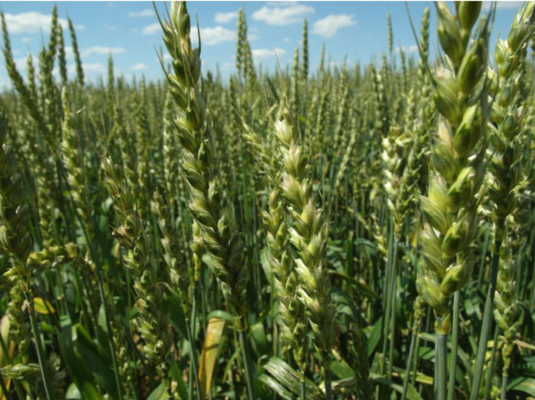
DIAS UDEN BAGGRUND: HEADER Calibri regular 28 pkt
Licamero Jaunums!
Bullets Calibri Light 22 pkt
Brug ikke bullet til næste niveau / indrykning
Brug i stedet tankestreg og samme skriftstørrelse
Brug max 6-8 bullets pr. slide (eller 10 linjeskift, som vist her)
Indsæt hellere en ekstra slide…
Hvis der er meget indhold
5. bullet
6. bullet
7. bullet
8. bullet
E klases kvalitāte
Vidēji agrīna
Augstražīga
Augsts miltu iznākums
Vidēji rupji graudi
Vidēji gara ar labu veldres noturību
Laba slimību noturība

Slide 12
DIAS UDEN BAGGRUND: HEADER Calibri regular 28 pkt
licamero
Bullets Calibri Light 22 pkt
Brug ikke bullet til næste niveau / indrykning
Brug i stedet tankestreg og samme skriftstørrelse
Brug max 6-8 bullets pr. slide (eller 10 linjeskift, som vist her)
Indsæt hellere en ekstra slide…
Hvis der er meget indhold
5. bullet
6. bullet
7. bullet
8. bullet
Šķirne | Raža, t ha⁻¹ | Veģetācija, dienas | Auga garums, cm | TGS, grami | Proteīna saturs, % | Tilpum-masa | Krišanas skaitlis | Lipeklis
2014.gads
N90+N60 | 8,90 | 90 | 79 | 43,8 | 12,0 | 791 | 245 | 22,1
N90+N60+LM | 9,89 | 90 | 78 | 45,3 | 13,3 | 805 | 230 | 25,7
Dati: SIA LLZC izmēģinājuma rezultāti, 2014.gads

Slide 13
DIAS UDEN BAGGRUND: HEADER Calibri regular 28 pkt
licamero
Bullets Calibri Light 22 pkt
Brug ikke bullet til næste niveau / indrykning
Brug i stedet tankestreg og samme skriftstørrelse
Brug max 6-8 bullets pr. slide (eller 10 linjeskift, som vist her)
Indsæt hellere en ekstra slide…
Hvis der er meget indhold
5. bullet
6. bullet
7. bullet
8. bullet
Šķirnes | Raža, |  | Izturība pret veldri | Auga garums, | Veģetācijas perioda garums | Tilpummasa, | Proteīna saturs | 1000 graudu masa,
 | t ha⁻¹ | % no standarta | balles | cm | dienas | g L⁻¹ | % | g
2014.gads
Arabella | 6,92 | 100 | 9 | 100 | 95 | 751 | 13,1 | 35,7
Licamero | 7,03 | 102 | 9 | 95 | 94 | 752 | 14,2 | 38,8
Hamlet | 6,98 | 101 | 9 | 95 | 94 | 764 | 13,8 | 41,5
2013. gada ražas dati
Licamero | 5,96 | 113 | 9 | 81 | 82 | 783 | 13,6 | 41,6
Arabella | 6,16 | 117 | 8 | 80 | 84 | 786 | 13,1 | 38,2
Hamlet | 5,92 | 112 | 8 | 76 | 87 | 773 | 13,8 | 43,6
Dati: SĪN izmēģinājuma rezultāti, 2012.- 2014.gads

Slide 16
PROPINO
PUBLICAN
IRON

Slide 17
DIAS UDEN BAGGRUND: HEADER Calibri regular 28 pkt
propino
Bullets Calibri Light 22 pkt
Brug ikke bullet til næste niveau / indrykning
Brug i stedet tankestreg og samme skriftstørrelse
Brug max 6-8 bullets pr. slide (eller 10 linjeskift, som vist her)
Indsæt hellere en ekstra slide…
Hvis der er meget indhold
5. bullet
6. bullet
7. bullet
8. bullet
Plaši audzēta vasaras iesala miežu šķirne
Vidēji gara
Vidēji agrīna
Rupji graudi
Liels rupjo graudu īpatsvars
Stabilas ražas visos Latvijas reģionos
Selekcionārs: Syngenta Seed, Anglija

Slide 18
DIAS UDEN BAGGRUND: HEADER Calibri regular 28 pkt
propino
Šķirne | Raža, t ha⁻¹ | Veģetācija, dienas | Auga garums, cm | TGS, grami | Proteīna saturs, %
2014.gads
N60 | 8,80 | 82 | 96 | 45,5 | 13,2
 | 8,91 | 82 | 97 | 46,7 | 13,4
N60+LM
2013.gads
N60 | 8,26 | 85 | 81 | 60,5 | 12,0
 | 8,82 | 85 | 84 | 60,4 | 12,3
N60+LM
Bullets Calibri Light 22 pkt
Brug ikke bullet til næste niveau / indrykning
Brug i stedet tankestreg og samme skriftstørrelse
Brug max 6-8 bullets pr. slide (eller 10 linjeskift, som vist her)
Indsæt hellere en ekstra slide…
Hvis der er meget indhold
5. bullet
6. bullet
7. bullet
8. bullet
Dati: SIA LLZC izmēģinājuma rezultāti, 2012. – 2014.gads

Slide 19
DIAS UDEN BAGGRUND: HEADER Calibri regular 28 pkt
publican
Bullets Calibri Light 22 pkt
Brug ikke bullet til næste niveau / indrykning
Brug i stedet tankestreg og samme skriftstørrelse
Brug max 6-8 bullets pr. slide (eller 10 linjeskift, som vist her)
Indsæt hellere en ekstra slide…
Hvis der er meget indhold
5. bullet
6. bullet
7. bullet
8. bullet
Intensīva tipa iesala miežu šķirne
Vidēji gara
Vidēji rupji graudi
Vidēji agrīna nogatavošanās
Laba veldres noturība
Pielāgoties spējīga
Selekcionārs: Syngenta Seed, Anglija

Slide 20
DIAS UDEN BAGGRUND: HEADER Calibri regular 28 pkt
iron
Bullets Calibri Light 22 pkt
Brug ikke bullet til næste niveau / indrykning
Brug i stedet tankestreg og samme skriftstørrelse
Brug max 6-8 bullets pr. slide (eller 10 linjeskift, som vist her)
Indsæt hellere en ekstra slide…
Hvis der er meget indhold
5. bullet
6. bullet
7. bullet
8. bullet
Intensīva tipa iesala miežu šķirne
Vidēji gara
Vidēji rupji graudi
Vidēji agrīna nogatavošanās
Laba veldres noturība
Pielāgoties spējīga
Selekcionārs: Nordic Seed, Dānija

Slide 21
DIAS UDEN BAGGRUND: HEADER Calibri regular 28 pkt
iron
Bullets Calibri Light 22 pkt
Brug ikke bullet til næste niveau / indrykning
Brug i stedet tankestreg og samme skriftstørrelse
Brug max 6-8 bullets pr. slide (eller 10 linjeskift, som vist her)
Indsæt hellere en ekstra slide…
Hvis der er meget indhold
5. bullet
6. bullet
7. bullet
8. bullet
Šķirne | Raža, t ha⁻¹ | Veģetācija, dienas | Auga garums, cm | TGS, grami | Proteīna saturs, %
2014. gads
N60 | 9,51 | 79 | 83 | 44,8 | 9,6
 | 10,41 | 79 | 83 | 44,9 | 13,1
N60+LM
2012. gads
N60 | 8,57 | 94 | 79 | 47,6 | 12,0
N60+LM | 9,21 | 94 | 77 | 48,8 | 12,4
Dati: SIA LLZC izmēģinājuma rezultāti, 2012. – 2014.gads

Slide 22
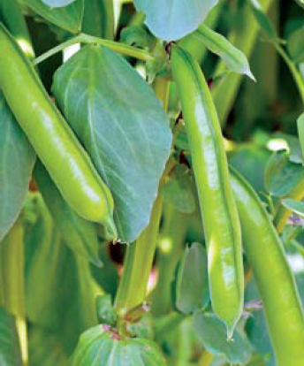
DIAS UDEN BAGGRUND: HEADER Calibri regular 28 pkt
Lauka pupas fuego
Nogatavošanās: | Vidēji agrīna
Augu garums: | Vidēji garš
Ziedēšanas sākums: | Vidēji agrīns
Veldres noturība: | Ļoti laba
Ražas potenciāls: | Ļoti augsts
Proteīna saturs: | Vidēji augsts
Proteīna raža: | Ļoti augsta
1000 graudu svars: | Augsts
Bullets Calibri Light 22 pkt
Brug ikke bullet til næste niveau / indrykning
Brug i stedet tankestreg og samme skriftstørrelse
Brug max 6-8 bullets pr. slide (eller 10 linjeskift, som vist her)
Indsæt hellere en ekstra slide…
Hvis der er meget indhold
5. bullet
6. bullet
7. bullet
8. bullet
Rekomendējamā izsējas norma: 35 – 50 dīgstošas sēklas m²

Slide 23
DIAS UDEN BAGGRUND: HEADER Calibri regular 28 pkt
Fanfare jaunums!
Līdz 7% augstāks ražas potenciāls kā FUEGO
Vidēji agrīna
Augstāks proteīna saturs
Laba sēklu krāsa
Laba slimību noturība
Ļoti laba veldres noturība
Bullets Calibri Light 22 pkt
Brug ikke bullet til næste niveau / indrykning
Brug i stedet tankestreg og samme skriftstørrelse
Brug max 6-8 bullets pr. slide (eller 10 linjeskift, som vist her)
Indsæt hellere en ekstra slide…
Hvis der er meget indhold
5. bullet
6. bullet
7. bullet
8. bullet

Slide 24
DIAS UDEN BAGGRUND: HEADER Calibri regular 28 pkt
Vasaras rapšu hibrīdšķirnes
TRAPPER | KALIBER | ACHAT
Izteikti agrīns | Vidēji agrīns | Vidēji vēlīns
īsāks veģetācijas periods; spēcīgs, pietiekami īss augums ar labu veldres noturību; izteikti rupji graudi; piemērots vēlīnākiem sējas termiņiem; Veģetācijas periods 2014.g. - | strauja augu attīstība sākumposmā; spēcīga sakņu sistēma – piemērots minimālajai augsnes apstrādei; Pielāgoties spējīgs augšanai vieglākās augsnēs; Veģetācijas periods 2014.g. - | piemērots apgabaliem ar iespējami garāku veģetācijas periodu; strauja augu attīstība sākumposmā, spēcīga sakņu sistēma; Ideāli piemērots kombinācijai ar agrīnākām šķirnēm; Veģetācijas periods 2014.g. -
Bullets Calibri Light 22 pkt
Brug ikke bullet til næste niveau / indrykning
Brug i stedet tankestreg og samme skriftstørrelse
Brug max 6-8 bullets pr. slide (eller 10 linjeskift, som vist her)
Indsæt hellere en ekstra slide…
Hvis der er meget indhold
5. bullet
6. bullet
7. bullet
8. bullet
Iepakojums: 2.1mlj dīgstošu sēklu

Slide 25
DIAS UDEN BAGGRUND: HEADER Calibri regular 28 pkt
Vasaras rapšu līnijšķirnes
STELLA | CLIPPER | LARISSA
Vidēji agrīna šķirne | Vidēji vēlīna šķirne | Vidēji vēlīna šķirne
jauna, augstražīga šķirne ar vidēji agrīnu sēklu nogatavošanās laiku; vidēji agra sēklu nogatavošanās; veido nelielu augumu – zemas biomasas šķirne; Veģetācijas periods 2014.g. - | izteikti augsts eļļas saturs graudos; vidēji gari, spēcīgi augi ar labu veldres noturību; piemērota agriem sējas termiņiem, kad augsne tikko iesilusi; Veģetācijas periods 2014.g. - | laba veldres noturība, kas nodrošina ērtu ražas novākšanu; šķirne nav īpaši izvēlīga uz augsnes kvalitāti. šķirnei raksturīgas vidēji rupji graudi; Veģetācijas periods 2014.g. -
Bullets Calibri Light 22 pkt
Brug ikke bullet til næste niveau / indrykning
Brug i stedet tankestreg og samme skriftstørrelse
Brug max 6-8 bullets pr. slide (eller 10 linjeskift, som vist her)
Indsæt hellere en ekstra slide…
Hvis der er meget indhold
5. bullet
6. bullet
7. bullet
8. bullet

Slide 26
DIAS UDEN BAGGRUND: HEADER Calibri regular 28 pkt
Vasaras rapšu ražība
Bullets Calibri Light 22 pkt
Brug ikke bullet til næste niveau / indrykning
Brug i stedet tankestreg og samme skriftstørrelse
Brug max 6-8 bullets pr. slide (eller 10 linjeskift, som vist her)
Indsæt hellere en ekstra slide…
Hvis der er meget indhold
5. bullet
6. bullet
7. bullet
8. bullet
Dati: Vasaras rapšu šķirņu salīdzinājums SIA LLZC, 2013. – 2014.gads

Slide 27
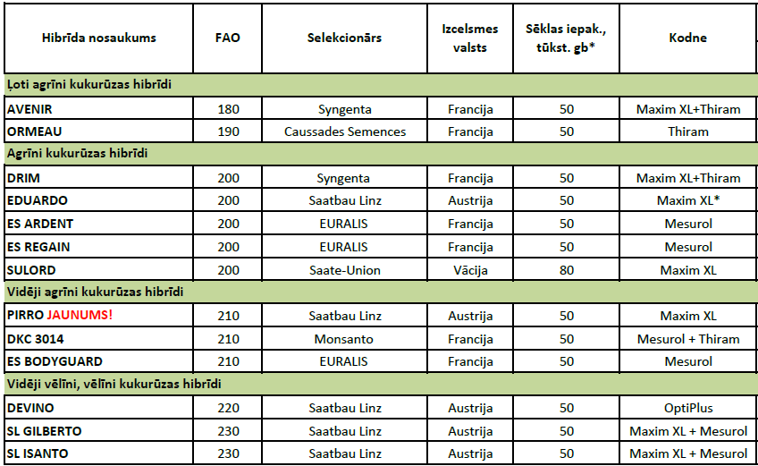
DIAS UDEN BAGGRUND: HEADER Calibri regular 28 pkt
Kukurūzas sēklas
Bullets Calibri Light 22 pkt
Brug ikke bullet til næste niveau / indrykning
Brug i stedet tankestreg og samme skriftstørrelse
Brug max 6-8 bullets pr. slide (eller 10 linjeskift, som vist her)
Indsæt hellere en ekstra slide…
Hvis der er meget indhold
5. bullet
6. bullet
7. bullet
8. bullet
FOR ALL - universāls
FOR CUT 3 - vieglām, sausākām augsnēm
FOR CUT 4 - organiskām augsnēm
FOR CUT 5 - maisījums ar viengadīgo aireni
FOR CUT 6 - maisījums ar lucernu
FOR CUT 7 - ganību ierīkošanai

Slide 28
DIAS UDEN BAGGRUND: HEADER Calibri regular 28 pkt
Lopbarības Zālāju sēklas un sēklu maisījumi
Bullets Calibri Light 22 pkt
Brug ikke bullet til næste niveau / indrykning
Brug i stedet tankestreg og samme skriftstørrelse
Brug max 6-8 bullets pr. slide (eller 10 linjeskift, som vist her)
Indsæt hellere en ekstra slide…
Hvis der er meget indhold
5. bullet
6. bullet
7. bullet
8. bullet
FOR ALL - universāls
FOR CUT 3 - vieglām, sausākām augsnēm
FOR CUT 4 - organiskām augsnēm
FOR CUT 5 - maisījums ar viengadīgo aireni
FOR CUT 6 - maisījums ar lucernu
FOR CUT 7 - ganību ierīkošanai
- zaļās masas ieguvei un ganīšanai
- zaļās masas ieguvei un arī ganībām
- zaļās masas ieguvei

Slide 29
DIAS UDEN BAGGRUND: HEADER Calibri regular 28 pkt
Bullets Calibri Light 22 pkt
Brug ikke bullet til næste niveau / indrykning
Brug i stedet tankestreg og samme skriftstørrelse
Brug max 6-8 bullets pr. slide (eller 10 linjeskift, som vist her)
Indsæt hellere en ekstra slide…
Hvis der er meget indhold
5. bullet
6. bullet
7. bullet
8. bullet
PALDIES PAR UZMANĪBU!
VEIKSMĪGU SEZONU!

